Slide 1
ГБОУ ДПО РК «КРЫМСКИЙ РЕСПУБЛИКАНСКИЙ ИНСТИТУТ ПОСТДИПЛОМНОГО ПЕДАГОГИЧЕСКОГО ОБРАЗОВАНИЯ»
Обучение финансовой грамотности в общеобразовательных организациях в рамках обновленных ФГОС ОО и ФООП
РЕСПУБЛИКАНСКИЙ СЕМИНАР: | «Об особенностях преподавания экономики и финансовой грамотности в общеобразовательных организациях Республики Крым»
Участники: | методисты (специалисты) муниципальных методических служб; педагогические работники общеобразовательных организаций, реализующие программы по финансовой грамотности
Дата и место проведения: | 24 августа 2023 года г. Симферополь, ГБОУ ДПО РК КРИППО
Находкина Гюльнара Газанфаровна,
заведующий Центром финансовой грамотности
ГБОУ ДПО РК КРИППО, кандидат экономических наук

Slide 2
Основные задачи финансового образования в рамках
приоритетов образовательной политики РФ, ФГОС ОО и ФООП
Финансовое образование является частью образовательного процесса, который осуществляется согласно приоритетам государственной образовательной политики
Основные цели и задачи государственной политики в сфере образования РФ
Федеральный закон № 273-ФЗ от 29.12.2012 «Об образовании в Российской Федерации»
Государственная программа Российской Федерации «Развитие образования» на 2018-2025 годы, утверждена постановлением Правительства Российской Федерации от 26.12.2017 г. № 1642
Концепция духовно-нравственного развития и воспитания личности гражданина России– методологическая основа ФГОС
Стратегия развития воспитания в Российской Федерации на период до 2025 года, утверждена распоряжением Правительства Российской Федерации от 29.05.2015 г. № 996-р
Указ Президента РФ от 09.11.2022 № 809 «Об утверждении Основ государственной политики по сохранению и укреплению традиционных российских духовно-нравственных ценностей»
ОБРАЗОВАНИЕ – единый целенаправленный процесс воспитания и обучения, являющийся общественно значимым благом и осуществляемый в интересах человека, семьи, общества и государства, а также совокупность приобретаемых знаний, умений, навыков, ценностных установок, опыта деятельности и компетенции определенных объема и сложности в целях интеллектуального, духовно-нравственного, творческого, физического и (или) профессионального развития человека, удовлетворения его образовательных потребностей и интересов.
Ст. 12 (ч. 6.1.) Федерального закон № 273-ФЗ от 29.12.2012 «Об образовании в Российской Федерации» закреплено, что образовательные программы школ должны разрабатываться в соответствии с ФГОС ОО и соответствующими ФООП.
ФГОС содержит планируемые результаты, которых необходимо достичь по окончании освоения учебного предмета.
Планируемые результаты освоения программы учебного предмета федеральной рабочей программы соответствуют планируемым результатам ФГОС, которые описаны как система из трех компонентов:
личностные
метапредметные
предметные
Личностные результаты освоения учебного предмета достигаются в единстве учебной и воспитательной деятельности. В личностных результатах первостепенное место занимают гражданско-патриотические и духовно-нравственные.

Slide 3
Нормативная база для включения финансовой грамотности в образовательный процесс в 2023/2024 учебном году:
Федеральный закон № 273-ФЗ от 29.12.2012 «Об образовании в Российской Федерации»;
Письмо Минпросвещения России от 15.02.2022 г. № АЗ-113/03 «О направлении методических рекомендаций» по введению обновленных федеральных государственных образовательных стандартов начального общего и основного общего образования (вместе с «Информационно-методическим письмом о введении федеральных государственных образовательных стандартов начального общего и основного общего образования»);
Обновленные ФГОС ОО
Приказ Министерства просвещения РФ от 31.05.2021 № 286 «Об утверждении ФГОС начального общего образования»
Приказ Министерства просвещения РФ от 31 мая 2021 г. № 287 «Об утверждении ФГОС основного общего образования»
Приказ Министерства просвещения РФ от 12.08.2022 № 732 «О внесении изменений в федеральный государственный образовательный стандарт среднего общего образования, утвержденный приказом Министерства образования и науки Российской Федерации от 17 мая 2012 г. № 413»;
ФООП
Приказ Минпросвещения России от 18.05.2023 № 372 «Об утверждении федеральной образовательной программы начального общего образования»;
Приказ Минпросвещения России от 18.05.2023 № 370 «Об утверждении федеральной образовательной программы основного общего образования»;
Приказ Минпросвещения России от 18.05.2023 № 371 «Об утверждении федеральной образовательной программы среднего общего образования»;
Федеральные рабочие программы по учебным предметам
Приказ Министерства просвещения Российской Федерации от 21.09.2022 № 858 «Об утверждении федерального перечня учебников, допущенных к использованию при реализации имеющих государственную аккредитацию образовательных программ начального общего, основного общего, среднего общего образования организациями, осуществляющими образовательную деятельность и установления предельного срока использования исключенных учебников»;

Slide 4
Включение образовательных результатов по финансовой грамотности в ФГОС ОО согласно
Плану мероприятий («дорожная карта») реализации второго этапа
Стратегии повышения финансовой грамотности в Российской Федерации на 2017-2023 годы
(реализация Стратегии продлевается до 2030 года)
Интеграция учебного материала по финансовой грамотности в содержание школьных предметов согласно ФГОС НОО, ООО, СОО
Предмет | НОО | ООО | СОО
Окружающий мир | +
Математика | + | + | +
Обществознание |  | + | +
География |  | + | +
Информатика |  | + | +
Интеграция финансовой грамотности осуществляется на основе тематического плана рабочей программы по учебному предмету и Единой рамки компетенций по финансовой грамотности¹.
Актуализированная Единая рамка компетенций по финансовой грамотности (для всех уровней образования, в то же время указано, что она содержит образовательные результаты учащихся 15- летнего возраста) состоит из четырех предметных областей, в каждой из них расположены 20 тематических разделов, которые так или иначе преемственны, хотя и не тождественны, 9 темам прежней рамки компетенций.
Среди 20 тематических разделов Единой рамки 12 разделов представляют собой самостоятельные темы, сгруппированные по 4 предметным областям, а 2 тематические линии – «Финансовая безопасность» и «Цифровая среда» – проходят сквозными линиями через каждую предметную область, образуя еще 8 разделов.
¹Примеры интеграции в учебные предметы в презентациях на странице Центра финансовой грамотности на сайте КРИППО

Slide 5
Значимым аспектом актуализации Единой рамки является включение в нее новых компонентов (направлений) финансовой грамотности, отвечающих современным тенденциям развития общества. Эти компоненты – инициативное бюджетирование, а также цифровая грамотность и кибербезопасность
Налоговая грамотность
Бюджетная грамотность и Инициативное бюджетирование

Slide 6
Пример
ФРП НОО Математика
Программа по математике на уровне начального общего образования составлена на основе требований к результатам освоения программы начального общего образования ФГОС НОО, а также ориентирована на целевые приоритеты духовно-нравственного развития, воспитания и социализации обучающихся, сформулированные в федеральной рабочей программе воспитания.
Личностные результаты освоения программы по математике на уровне начального общего образования достигаются в единстве учебной и воспитательной деятельности в соответствии с традиционными российскими социокультурными и духовно-нравственными ценностями, принятыми в обществе правилами и нормами поведения и способствуют процессам самопознания, самовоспитания и саморазвития, формирования внутренней позиции личности.
Предметные результаты (по финансовой грамотности)
К концу обучения во 2 классе у обучающегося будут сформированы следующие умения:
использовать при выполнении практических заданий единицы величин - стоимости (рубль, копейка);
сравнивать величины стоимости, устанавливая между ними соотношение «больше или меньше на»;
К концу обучения в 3 классе у обучающегося будут сформированы следующие умения:
использовать при выполнении практических заданий и решении задач единицы: длины стоимости (копейка, рубль);
сравнивать величины стоимости, устанавливая между ними соотношение «больше или меньше на или в»;
использовать при решении задач и в практических ситуациях (покупка товара) соотношение между величинами;
К концу обучения в 4 классе у обучающегося будут сформированы следующие умения:
использовать единицы величин при решении задач (длина, масса, время, вместимость, стоимость, площадь, скорость);

Slide 7
Пример
ФРП НОО Окружающий мир
Изучение окружающего мира, интегрирующего знания предметном мире, обществе и взаимодействии людей в нём, соответствует потребностям и интересам обучающихся на уровне начального общего образования и направлено на достижение следующих целей:
духовно-нравственное развитие и воспитание личности гражданина Российской Федерации, понимание своей принадлежности к Российскому государству, определённому этносу;
освоение обучающимися мирового культурного опыта по созданию общечеловеческих ценностей, законов и правил построения взаимоотношений в социуме;
Центральной идеей конструирования содержания и планируемых результатов обучения окружающему миру является раскрытие роли человека в природе и обществе, ознакомление с правилами поведения в среде обитания и освоение общечеловеческих ценностей взаимодействия в системах: «Человек и природа», «Человек и общество», «Человек и другие люди», «Человек и познание»
2 КЛАСС
Человек и общество. Семья.
Правила безопасной жизнедеятельности. Безопасность в Интернете (коммуникация в мессенджерах и социальных группах).
Коммуникативные универсальные учебные действия
создавать небольшие описания на предложенную тему (например, «Моя семья», «Какие бывают профессии?»;
3 КЛАСС
Человек и общество. Семья. Семейный бюджет, доходы и расходы семьи. Уважение к семейным ценностям. Значение труда в жизни человека и общества. Трудолюбие как общественно значимая ценность в культуре народов России. Особенности труда людей родного края, их профессии.
Правила безопасной жизнедеятельности. Безопасность в Интернете (ориентирование в признаках мошеннических действий, защита персональной информации, правила коммуникации в мессенджерах и социальных группах) в условиях контролируемого доступа в информационно-телекоммуникационную сеть «Интернет».

Slide 8
ПРЕДМЕТНЫЕ РЕЗУЛЬТАТЫ
Окружающий мир
К концу обучения в 1 классе обучающийся научится:
называть себя и членов своей семьи по фамилии, имени, отчеству, профессии членов своей семьи, домашний адрес и адрес своей школы;
проявлять уважение к семейным ценностям и традициям, соблюдать правила нравственного поведения в социуме и на природе;
К концу обучения в 3 классе обучающийся научится:
различать расходы и доходы семейного бюджета;
безопасно использовать персональные данные в условиях контролируемого доступа в информационно-коммуникационную сеть «Интернет»
ориентироваться в возможных мошеннических действиях при общении в мессенджерах.
Ключевые темы по финансовой грамотности в начальной школе
Семья
Труд
Профессии
Семейный бюджет
Ценности

Slide 9
Пример
ФОП СОО
Обществознание
Предметные результаты 10 класс
Владеть знаниями об экономике как науке и хозяйстве, роли государства в экономике, в том числе государственной политике поддержки малого бизнеса и предпринимательства, конкуренции и импортозамещения, особенностях рыночных отношений в современной экономике; роли государственного бюджета в реализации полномочий органов государственной власти, механизмах принятия бюджетных решений; особенностях профессиональной деятельности в экономической и финансовой сферах
Характеризовать российские духовно-нравственные ценности, в том числе ценности человеческой жизни, патриотизма и служения Отечеству, семьи, созидательного труда, норм морали и нравственности, прав и свобод человека, гуманизма, милосердия, справедливости, коллективизма, исторического единства народов России, преемственности истории нашей Родины, осознания ценности культуры России и традиций народов России, общественной стабильности и целостности государства на примерах разделов «Человек в обществе», «Духовная культура», «Экономическая жизнь общества».

Slide 11
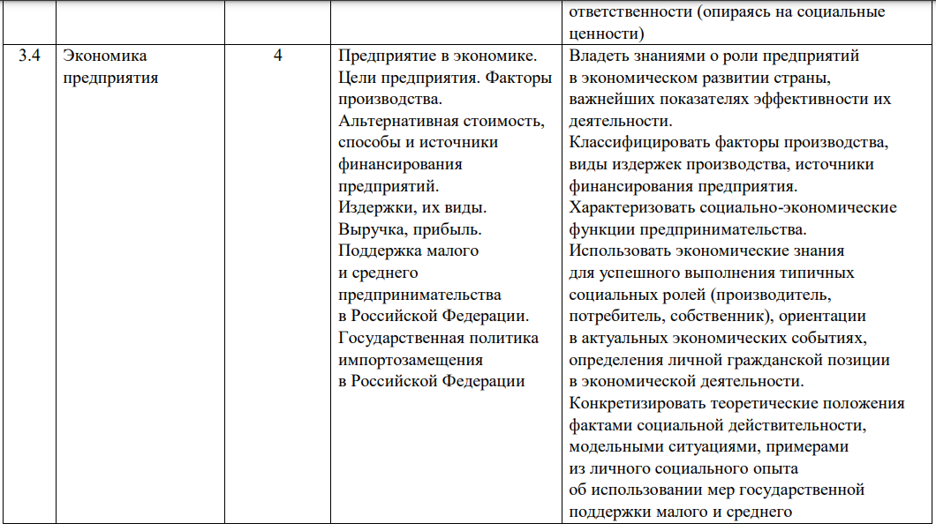

Slide 12
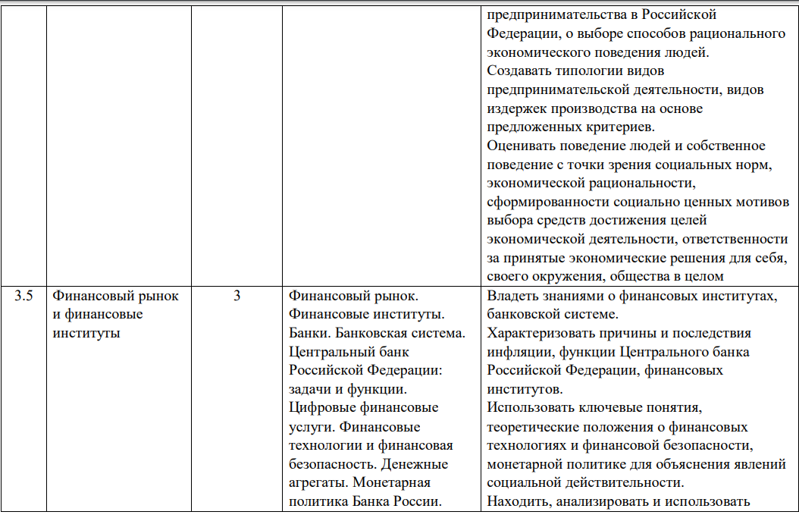

Slide 13
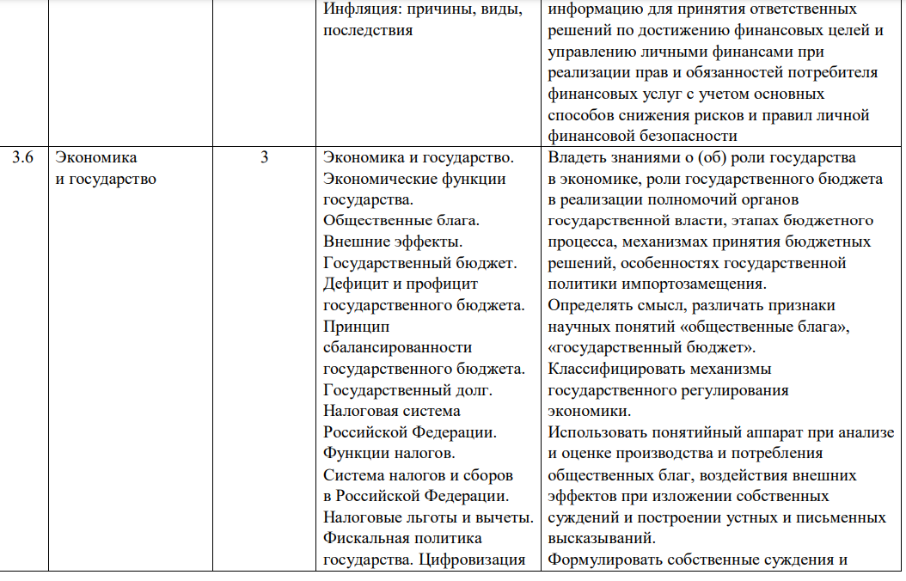

Slide 14
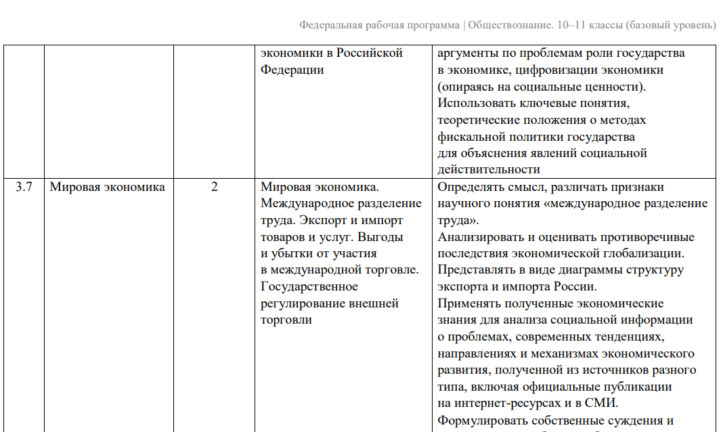

Slide 15
ФГОС Обществознание
Владеть знаниями об особенностях социализации личности в современных условиях, сознании, познании и самосознании человека; особенностях профессиональной деятельности в области науки, культуры, экономической и финансовой сферах;
значении духовной культуры общества и разнообразии ее видов и форм; экономике как науке и хозяйстве, роли государства в экономике, в том числе государственной политики поддержки конкуренции и импортозамещения, особенностях рыночных отношений в современной экономике;
роли государственного бюджета в реализации полномочий органов государственной власти, этапах бюджетного процесса, механизмах принятия бюджетных решений;
использование обществоведческих знаний для взаимодействия с представителями других национальностей и культур в целях успешного выполнения типичных социальных ролей, реализации прав и осознанного выполнения обязанностей гражданина Российской Федерации, в том числе правомерного налогового поведения; ориентации в актуальных общественных событиях, определения личной гражданской позиции; осознание значимости здорового образа жизни; роли непрерывного образования; использовать средства информационно-коммуникационных технологий в решении различных задач;
готовность применять знания о финансах и бюджетном регулировании при пользовании финансовыми услугами и инструментами; использовать финансовую информацию для достижения личных финансовых целей, обеспечивать финансовую безопасность с учетом рисков и способов их снижения; сформированность гражданской ответственности в части уплаты налогов для развития общества и государства;
владение умением самостоятельно оценивать и принимать решения, выявлять с помощью полученных знаний наиболее эффективные способы противодействия коррупции; определять стратегии разрешения социальных и межличностных конфликтов; оценивать поведение людей и собственное поведение с точки зрения социальных норм, ценностей, экономической рациональности и финансовой грамотности; осознавать неприемлемость антиобщественного поведения, осознавать опасность алкоголизма и наркомании, необходимость мер юридической ответственности, в том числе для несовершеннолетних граждан.

Slide 16
Методическое сопровождение реализации программ по финансовой грамотности в общеобразовательных организациях Республики Крым
Официальный сайт ЦФГ ГБОУ ДПО РК КРИППО: http://cenfingram.ru/

Slide 17
Приказ Министерства просвещения Российской Федерации от 21.09.2022 № 858 «Об утверждении федерального перечня учебников, допущенных к использованию при реализации имеющих государственную аккредитацию образовательных программ начального общего, основного общего, среднего общего образования организациями, осуществляющими образовательную деятельность и установления предельного срока использования исключенных учебников»;

